Slide 1

Sistemas Operacionais
Disco Rígido
Prof. Sérgio Ricardo Rota pf0112@fiap.com.br www.fiap.com.br

Slide 2
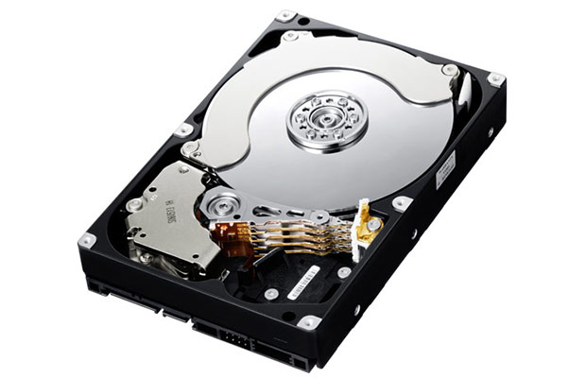
Disco Rígido
Disco Rígido, popularmente chamado de HD, derivação de HDD (Hard Disk Drive), é um dos principais dispositivos de memória secundária utilizado pelos computadores.
2

Slide 3
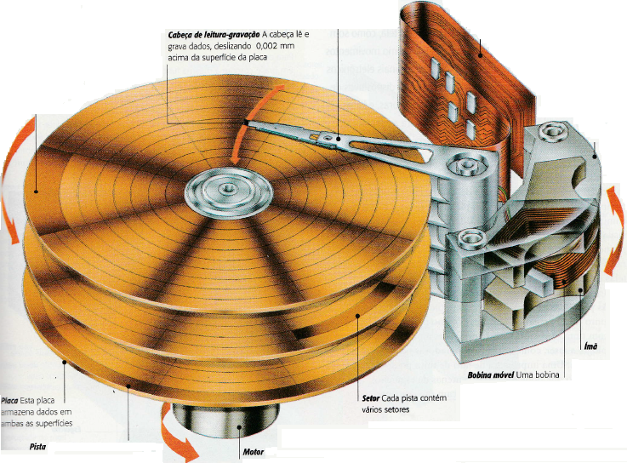
Disco Rígido
3

Slide 4
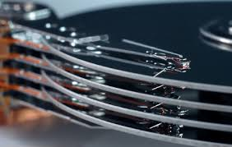
Disco Rígido
4

Slide 5
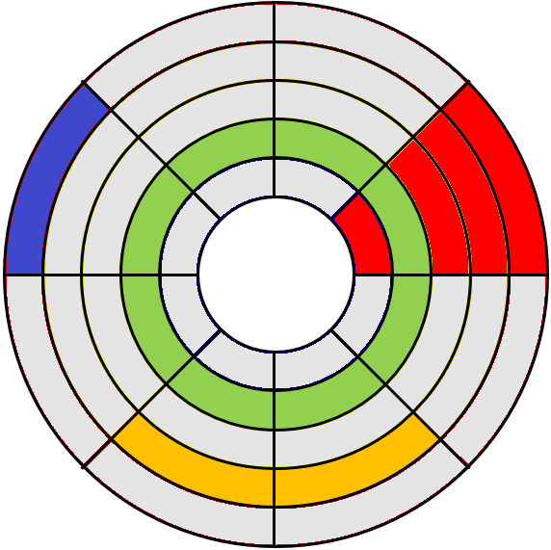
Disco Rígido
B
C
A
D
A – trilha B – setor geométrico C – setor D – cluster
5

Slide 6
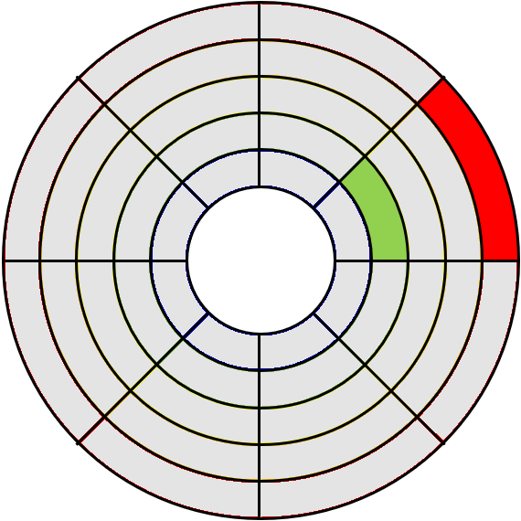
Disco Rígido
l₂ = θ×r₂ > l₁ = θ×r₁
θ
r₂
•
r₁
6

Slide 7
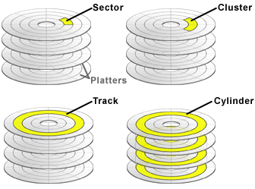
Disco Rígido
7

Slide 8
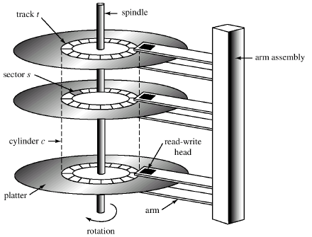
Disco Rígido
8

Slide 9
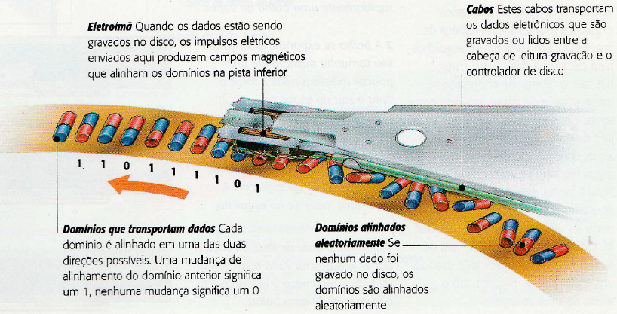
Disco Rígido
9

Slide 10
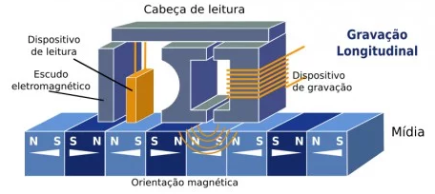
Disco Rígido
10

Slide 11
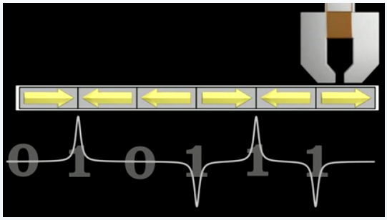

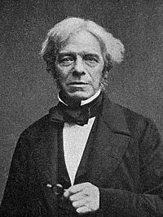
Disco Rígido
Lei de Faraday: A força eletromotriz (FEM) induzida em qualquer circuito fechado é igual ao negativo da variação do fluxo magnético com o tempo na área delimitada pelo circuito.
11

Slide 12
Disco Rígido
12

